Slide 1

2.1
Fertigungsverfahren
unterschieden nach…
Anordnung der Betriebsmittel
(Organisationstypen der Fertigung)
Werkstattfertigung
Nach dem Flussprinzip:
Menge gleicher Erzeugnisse
(Fertigungstypen)
Einzelfertigung
Serienfertigung
Gruppen-/Inselfertigung
Reihenfertigung
Fließfertigung
Gruppenfertigung
Baustellenfertigung
Sortenfertigung
Massenfertigung
Kuppelproduktion

Slide 2
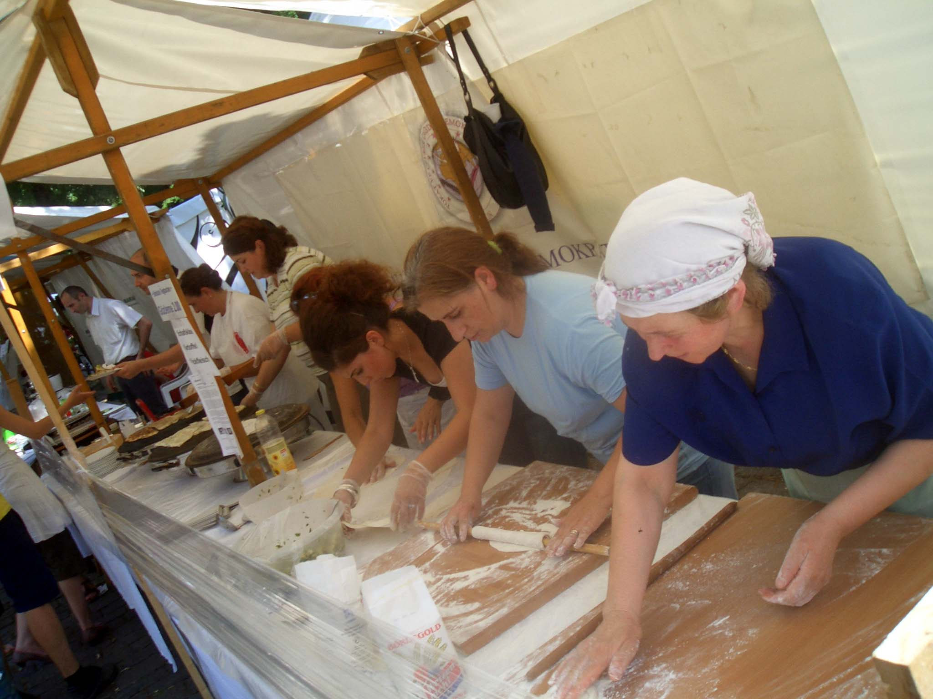
Welcher Organisationstypen der Fertigung liegt hier vor?

Slide 3
